Slide 1
Духовная жизнь Серебряного века
Михаил Васильевич Нестеров
Русский художник
Выполнила:
ученица 9 класса
Озерова Ксения

Slide 2
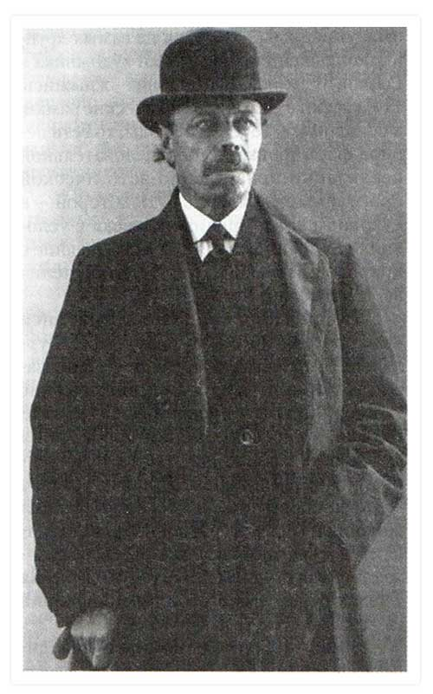
Михаил Васильевич Нестеров 1862 – 1942

Slide 3
Биография Михаила Нестерова
Михаил Нестеров родился 19 (31) мая 1862 года в Уфе в интеллигентной купеческой семье с религиозно-патриархальным укладом. До двенадцати лет Нестеров жил в Уфе, учился в гимназии.

Slide 4
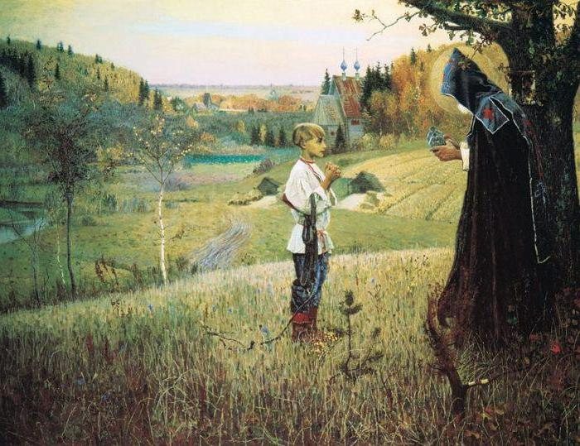
Творчество Михаила Васильевича Нестерова
Вхождение молодого художника из Уфы в художественный мир России было смелым и стремительным. Его произведение «Видение отроку Варфоломею» вызвало сенсацию на 18-й Передвижной выставке (г. Москва). Признание, слава – все то, о чем он мечтал, стало реальностью. Отец в шутку говорил, что поверит успеху сына тогда, когда Павел Михайлович Третьяков, знаменитый московский коллекционер, купит его картины. Такой день наступил: Третьяков приобрел две работы художника.

Slide 5
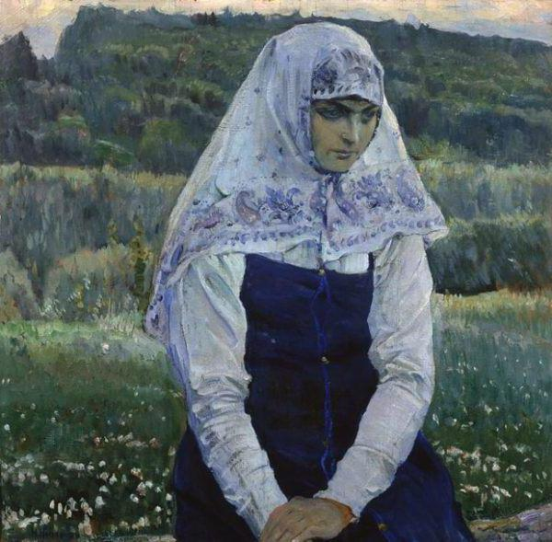
Серьезный период в творчестве художника
Художник становится отцом. Дочь, появившуюся на свет в 1886 году, назвали Ольгой. Но, к сожалению, умерла его супруга. Многие последующие работы Нестерова знакомят нас с образом любимой жены. В таких произведениях, как «Царевна», «Христова невеста», он запечатлел черты лица умершей супруги.

Slide 6
Данная работа послужила началом появления целой череды картин с женскими образами, которые отличала чуткая, одинокая душа, полная внутренней, скрытой, прелести и страдания. Нестерову удалось создать новый поэтический образ. Здесь же им в первый раз была изображена неброская красота среднерусской природы. «Нестеровский» - такое название позднее дали данному уникальному типу пейзажа.

Slide 7
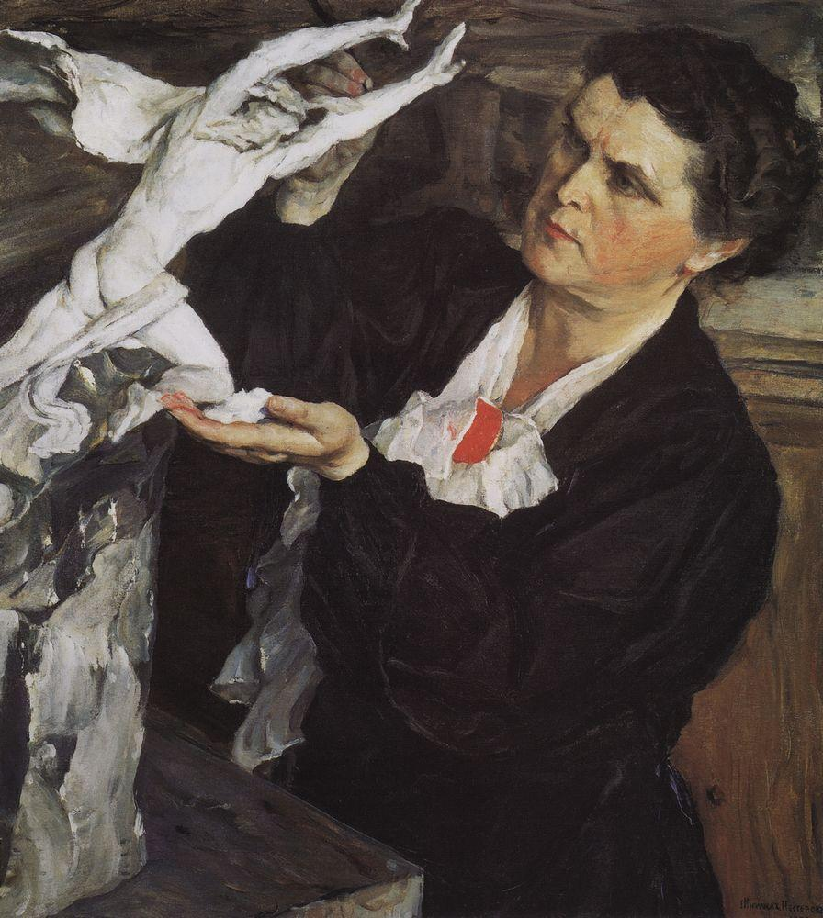
Картины
Нестеров высоко ценил творчество Мухиной. Ему по душе была скульптура "Рабочий и колхозница", созданная Мухиной для советского павильона на Всемирной выставке в Париже в 1937 году. Его привлекали монументальность пластики, высокая содержательность образа, выражающая романтическую устремленность страны в будущее.
Портрет Веры Игнатьевны
Мухиной. 1940

Slide 8
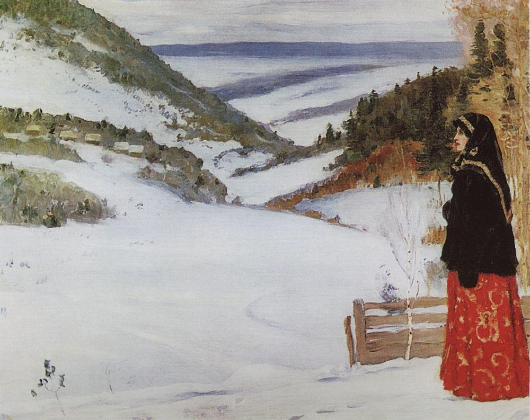
Одна из самых прекрасных, чистых и свежих картин Нестерова, в которой так емко и глубоко отражено смятение человеческого духа, в данном случае молодой красивой монахини, вышедшей на белый снег, и словно влекомой к себе голосами мирской жизни... Красное платье и окружающий пейзаж относятся к высшим достижениям

Slide 9
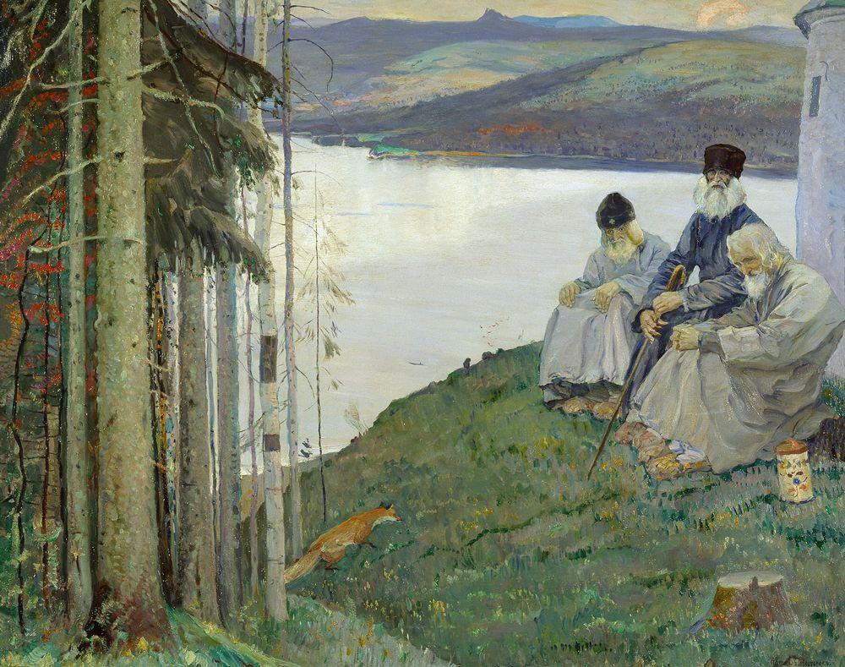
Еще одна картина, посвященная теме Святой Руси, занимавшей художника большую часть жизни. Духовная чистота и обаяние святых старцев позволяют животным (в данном случае лисе) не бояться их и принимать еду из их рук.

Slide 10
На закате
18 октября 1942 года художник скончался в Боткинской больнице. Ему на тот момент шел 81-й год. И в самые последние дни своей жизни в руках Нестеров держал палитру и кисть. Он продолжал рисовать.

Slide 11
Спасибо за внимание!

